Slide 1
آموزش مسیر دهی در استریسک

Slide 2
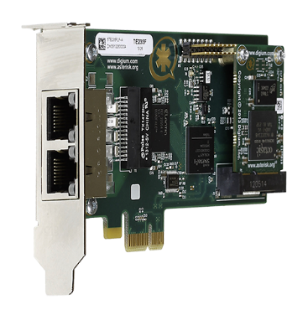
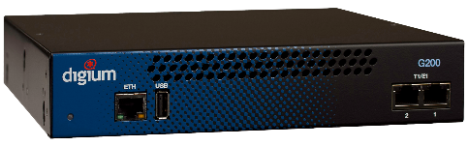

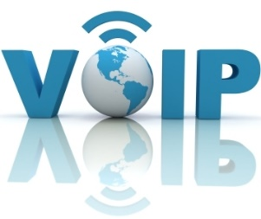
مسیر دهی
TRUNK
DAHDI (ZAP)
Trunk
DialPattern
Outbound Route
SIP
CID/DID
Destination
IAX2
Inbound Route

Slide 3
راه کار های مبتنی بر ویپ
VoIP Solutions
سیستم های تلفنی متمرکز (سانترال) IPPBX
مرکز تماس (Call Center)
سیستم های تلفنی هوشمند (Intelligent IVRs)
تلفنباک، پرسش و پاسخ، ارتباط با بانک اطلاعاتی
تلفن بین الملل (Carrier, International Calling)
سرویس های عمومی (Public Services)
Skype, Viber, Line, Hosted IPPBXs
فکس اینترنتی، پیام رسان، مرکز ایمیل، ویدئو کنفرانس ...

Slide 4
سیستم های تلفنی ویپ
VoIP IPPBXs
سیستم های تلفنی تجاری: CISCO, POLYCOM, MITEL, AVAYA
سیستم های تلفنی کدباز: Asterisk, Free Switch, Elastix, Trixbox
معایب | مزایا
نبود پشتیبانی مطمئن عدم پایداری در صورت رعایت نکردن نکات خاص عدم وجود محیط گرافیکی کاربر پسند عدم راحتی کار و استفاده از امکانات | رایگان امکانات فراوان امکان ارتباط با سیستم های دیگر امکان ایجاد تغییرات امکان ساخت سیستم های خاص | کدباز
امکانات محدود به نسبت کدباز ارتباط محدود با سیستم های دیگر عدم توانی در ایجاد تغییرات محدودیت در ساخت سیستم های خاص | کاملا پایدار پشتیبانی قوی و کامل راحتی در استفاده از امکانات | تجاری

Slide 5

معرفی استریسک (Asterisk)
استریسک یک سیستم تلفنی کد باز است.
تولید استریسک از سال 1999 توسط آقای مارک اسپنسر آغاز گردید.
در سل 2001 نسخه 1 آن ارائه شد.
استریسک فقط بر روی لینوکس نصب می شود.
استریسک محیط گرافیکی ندارد و تمامی تنظیمات در فایل های متنی و یا دیتابیس صورت می پذیرد.
تعداد بسیار زیادی ماژول و برنامه مفید برای استریسک نوشته شده ست.
برنامه FreePBX معروف ترین محیط گرافیکی رایگان نوشته شده برای استریسک است.
شرکت های زیادی با جمع آوری این برنامه های مفید و قرار دادن آنها کنار هم اقدام به تولید ایزو ISO فایل نموده اند.
ایزو های معروف عبارت اند از: AsteriskNOW, Elastix, Trixbox, FreePBX, PIAF, …

Slide 6

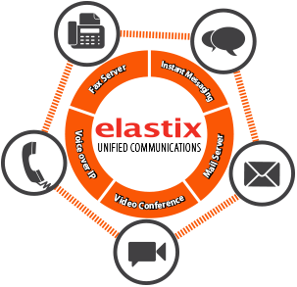
معرفی الستیکس (Elastix)
الستیکس مجموعه ای از برنامه های ارتباطی است که توسط یک شرکت اکوادوری به نام Palosanto عرضه می گردد.
در حال حاضر آخرین نسخه پایدار الستیکس نسخه 2.4 است که در دل خود از استریسک 1.8 استفاده می کند.
برنامه های مورد استفاده در الستیکس عبارت اند از: Asterisk, Hylafax, Postfix, FreePBX, CentOS Linux, OpenFire, A2Billing, VtigerCRM

Slide 7
توانایی های استریسک
Asterisk Capability
استریسک یک سیستم تلفنی با طراحی B2BUA است به همین منظور بسته های مدیا را از خود عبود می دهد، این امکان باعث می شود تا در پردازش مکالمات همزان دارای محدودیت زیادی باشد.
استریسک از لحاظ نرم افزاری دارای محدودیت مکالمه همزمان نیست اما به دلیل پردازش در حالت عادی می توان توان مکاله همزمان آن را حدود 250 مکالمه همزمان در نظر گرفت.

Slide 8
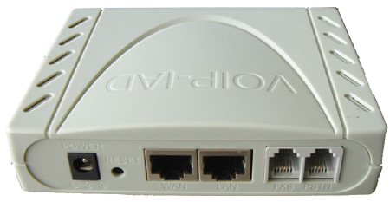
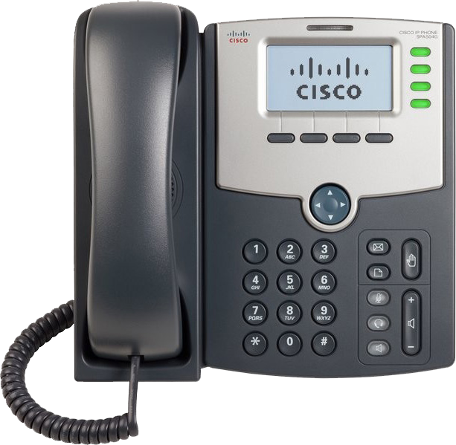
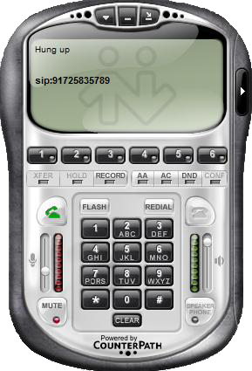
اجزاء سیستم تلفنی ویپ
IPPBX ENDPOINTS
نقاط نهایی برای تعریف داخلی
IPPHONE
SOFTPHONE
Gateway (FXS)

Slide 9
اجزاء سیستم تلفنی ویپ
IPPBX ENDPOINTS
نقاط نهایی برای تعریف داخلی
هزینه بالا
کیفیت صدای خوب
امکانات فراوان
راحتی کار با گوشی
ظاهری شبیه گوشی با درگاه شبکه
IPPHONE
هزینه کم
نیاز مند کارت صدا برای کیفیت بالا
امکانات فراوان
نیاز مند سخت افزار برای اجرا
تلفن نرم افزاری با ظاهر گوشی
SOFTPHONE
هزینه متوسط
کیفیت بستگی به برند دارد
امکانات کم
استفاده از گوشی آنالوگ
یک باکس با خروجی گوشی آنالوگ
Gateway (FXS)

Slide 10
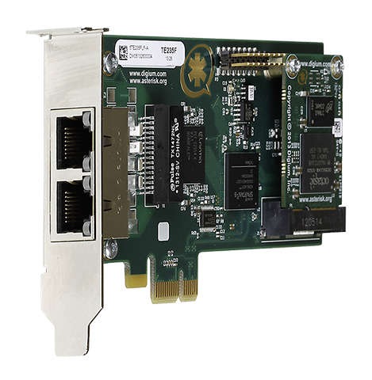

اجزاء سیستم تلفنی ویپ
IPPBX PSTN CONNECTION
ارتباط با شهری
Telephony Card
Gateway (FXO)

Slide 11
اجزاء سیستم تلفنی ویپ
IPPBX PSTN CONNECTION
ارتباط با شهری
ارتباط با خطوط آنالوگ و دیجیتال
برای کیفیت بالا نیاز مند اکو کنسلر
راحتی نصب
قرارگیری در سرور
Telephony Card
مناسب برای انتقال خط شهری
ارتباط با خطوط آنالوگ و دیجیتال
کیفیت بستگی به برند دارد
تنظیمات متفاوت برای هر گیت وی
ارتباط با سرور از طریق شبکه
Gateway (FXO)

Slide 12
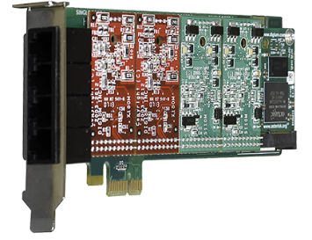


گستردگی شبکه ویپ
VoIP Distribution
ارتباط با شهری
150 داخلی
24 خط آنالوگ
یک سرور الستیکس
اصفهان
Internet (VPN)
Internet
2 خط آنالوگ (متصل به گوشی آنالوگ)
یک گیت وی FXS 4 پورت (2 پورت روی تهران و 2 پورت روی اصفاه رجیستر شده است.)
کارخانه زنجان
تهران
250 داخلی
2 خط E1
16 خط آنالوگ
یک سرور الستیکس
Internet

Slide 13
پروتکل های ویپ
VoIP Protocols
پروتکل، راه و روش و قوانین برقراری ارتباط بین 2 جزء
SKINNY
(SCCP)
SIP Session Initiation Protocol
RTP
Real-time Transport Protocol
IAX2 Inter-Asterisk exchange

Slide 14
پروتکل های ویپ
VoIP Protocols
IAX2 Protocol
SIP Protocol
IAX یک پروتکل استاندارد نیست.
SIP یک پروتکل استاندارد است(IETF RFC 2543).
IAX از پورت 4569 روی UDP استفاده می کند.
SIP از پورت 5060 روی TCP یا UDP استفاده می کند.
پورت IAX قابل تغییر است.
پورت SIP قابل تغییر است.
IAX هم بسته های کنترلی ارتباط و هم بسته های دیتا (صوت و تصویر) منتقل می کند.
SIP بسته های کنترلی ارتباط را منتقل می کند در این پروتکل بسته های دیتا با RTP منتقل می شود
پروتکل IAX binary-encoded می باشد.
پیام های SIP آشکار است و با TLS امن می شود.
پروتکل IAX از trunking, multiplexing پشتیبانی می کند.
ساختار SIP بسیار شبیه HTTP است.
SIP امکان اسال پیام را نیز دارد.

Slide 15
پروتکل های ویپ
VoIP Protocols
RTP Protocol
پروتکل RTP برای انتقال دیتا به صورت بلادرنگ استفاده می شود، به طور مثال دیتا های تصویر و یا صوت.
پروتکل RTP تضمینی بابت انتقال درست بسته های دیتا نمی دهد.
پروتکل RTP روی لایه UDP شبکه کار می کند.
محدوده پورت RTP برای انتقال دیتا بر روی سیستم تلفنی استریسک UDP:10000:20000 می باشد.
پیام های RTP آشکار است و با SRTP امن می شود.

Slide 16
استریسک و NAT
Asterisk & NAT
برای تمامی داخلی ها روی استریسک به طور پیشفرض امکان NAT فعال می باشد و فقط کافی است مشخصات شبکه را به استریسک بدهید.
اعمال تغییرات در فایل sip_general_custom.conf واقع در مسیر /etc/asterisk/
nat=yes
externip=80.56.68.113
localnet=172.17.18.113/255.255.255.0

Slide 17
کدک های صوت و تصویر
Voice and Video Codecs
کدک ها استاندارد هایی برای تبدیل صدا و تصویر از حالت آنالوگ به دیجیتال هستند.
کدک ها با توجه به میزان فشرده سازی دیتا مقداری از قدرت پردازش و زمان پردازنده را در بر می گیرند.
H264 | iLBC | G722 | G723 | G729 | G711
تصویری | صوتی | صوتی | صوتی | صوتی | صوتی | نوع کدک
450 Kb/s 480x270 250 Kb/s 320x180 | 27.7 Kb/s | 87.2 Kb/s | 21.9 Kb/s | 31.2 Kb/s | 87.2 Kb/s | حجم بسته برای هر مکالمه
رایگان | رایگان | رایگان | تجاری | تجاری | رایگان | لایسنس
بله | خیر | بله | خیر | خیر | بله | موجود در الستیکس

Slide 18
استریسک و Codecs
Asterisk & Codecs
برای فعال نمودن یک کدک صوتی و یا تصویری کافی است اجازه استفاده از آن را به استریسک در فایل مربوطه بدهید..
اعمال تغییرات در فایل sip_general_custom.conf واقع در مسیر /etc/asterisk/
videosupport=yes
disallow=all
allow=gsm
allow=g722
allow=ilbc
allow=h264
allow=h263p

